Slide 1
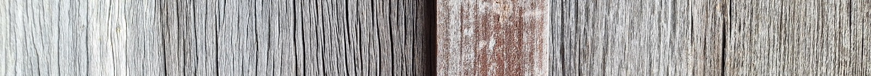









IV SemPIAS

